Slide 1
HEATCITY / CITIZENTECH
Onde a placa
aparece?
Localização e acompanhamento de placas em vídeo
MVP acadêmico • Global Solution • FIAP
Nome completo: __________________________________________
RM: ______
Nome completo: __________________________________________
RM: ______
Nome completo: __________________________________________
RM: ______
Nome completo: __________________________________________
RM: ______
PDI + VISÃO COMPUTACIONAL • EXEMPLO SINTÉTICO
01 / 12
Notes:
O HeatCity procura placas previamente cadastradas em vídeo ou webcam. Ele mostra onde aparecem, por quanto tempo são detectadas e quais dificuldades merecem investigação.

Slide 2
HEATCITY / CITIZENTECH
Problema: encontrar a Recepção
Chegar ao hospital. Escolher o corredor. Encontrar a Recepção.
A dificuldade
A proposta
O cidadão
Placa pequena, obstruída ou pouco visível antes de uma bifurcação.
Apoiar a equipe que revisa a sinalização a partir de uma captura do percurso.
Pacientes, acompanhantes e visitantes que precisam se orientar.
ODS 3.8 e 11.7: contribuição pretendida. Caso ilustrativo; benefício humano ainda não medido.
PDI + VISÃO COMPUTACIONAL • EXEMPLO SINTÉTICO
02 / 12
Notes:
Imagine chegar a um hospital e não encontrar a Recepção antes de escolher o corredor. Queremos apoiar a revisão dessa sinalização. A relação com CitizenTech é a orientação do cidadão; o benefício ainda precisa ser testado.

Slide 3
HEATCITY / CITIZENTECH
Escopo: referências conhecidas
01 Cadastrar
02 Procurar
03 Analisar
Uma foto nítida e um recorte de cada placa: a ROI de referência.
Comparar os recortes com regiões do vídeo ou da webcam.
Registrar posição, falhas e tempo estimado por placa.
Referências conhecidas • sem OCR • sem treinamento de modelo
PDI + VISÃO COMPUTACIONAL • EXEMPLO SINTÉTICO
03 / 12
Notes:
Cadastramos uma foto e delimitamos cada placa. O programa procura essas referências, sem reconhecer texto ou treinar um modelo. As anotações de posição são usadas depois, apenas para conferir o acerto.

Slide 4
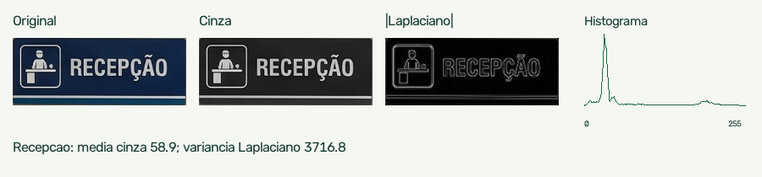
HEATCITY / CITIZENTECH
PDI e visão computacional
Quadro → cinza → recortes em 7 escalas → correspondência
TM_CCOEFF_NORMED • similaridade ≥ 0,72 • margem espacial ≥ 0,06
Sete escalas, margens e variância do Laplaciano são escolhas adicionais do HeatCity.
PDI + VISÃO COMPUTACIONAL • EXEMPLO SINTÉTICO
04 / 12
Notes:
Aqui vemos o processamento digital de imagens: recorte, cinza, Laplaciano e histograma. A busca compara cada recorte em sete tamanhos. Similaridade e margens mínimas evitam aceitar qualquer região parecida.

Slide 5
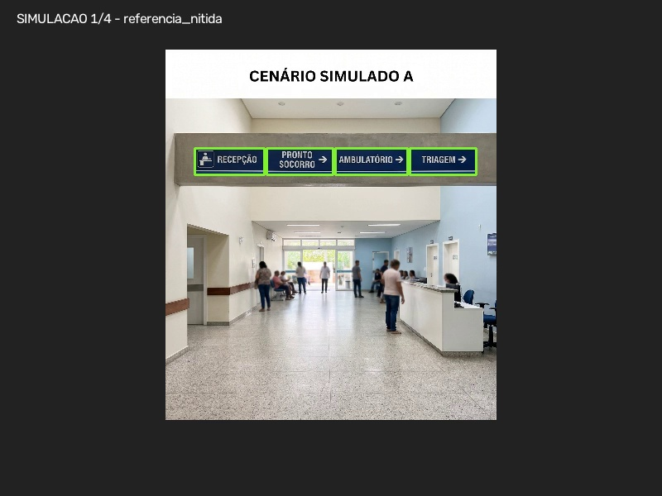
HEATCITY / CITIZENTECH
Cenário, recortes e posição
4 placas conhecidas
Recepção
Pronto Socorro
Ambulatório
Triagem
Foto gerada por IA.
Retângulos calculados no primeiro quadro do vídeo sintético.
PDI + VISÃO COMPUTACIONAL • EXEMPLO SINTÉTICO
05 / 12
Notes:
São quatro placas da mesma foto. Os retângulos mostram as posições encontradas no primeiro quadro. A imagem foi gerada por IA e o vídeo é sintético; não é uma gravação de um hospital real.

Slide 6
HEATCITY / CITIZENTECH
Por quanto tempo foi detectada?
5,5 s
8 s
Tempo detectado estimado da Recepção.
Tempo estimado de cada uma das outras três placas.
Somamos intervalos de até 1,5 s entre detecções consecutivas.
Falhas interrompem o trecho. Um quadro isolado soma zero.
É tempo de detecção amostrado, não tempo de leitura humana.
PDI + VISÃO COMPUTACIONAL • EXEMPLO SINTÉTICO
06 / 12
Notes:
O tempo acumula apenas entre detecções consecutivas. Uma falha interrompe a contagem. Recepção teve 5,5 segundos e as demais, 8 segundos. É uma estimativa amostrada, não tempo de leitura.

Slide 7
HEATCITY / CITIZENTECH
Resultado conferido do exemplo
100,0%
73,3%
24
PRECISÃO
RECALL
QUADROS
66 acertos / 0 falsos positivos / 24 perdas / 6 ausências corretas
Resultado reproduzido pelo usuário: 96 anotações de presença/ausência.
Confirma o exemplo controlado; não comprova desempenho em campo.
PDI + VISÃO COMPUTACIONAL • EXEMPLO SINTÉTICO
07 / 12
Notes:
O relatório reproduziu o esperado: 66 acertos, 0 falsos positivos, 24 perdas e 6 ausências corretas. Precisão foi 100,0%, mas recall foi 73,3%: o sistema deixou passar placas presentes.

Slide 8
HEATCITY / CITIZENTECH
Onde o detector acertou e falhou
Imagem nítida
100,0%
TP 24 / FN 0
Deslocamento
100,0%
TP 24 / FN 0
Desfoque
0,0%
TP 0 / FN 24
Recepção ausente
100,0%
TP 18 / FN 0
24 perdas no desfoque. As 6 ausências corretas da Recepção não são falhas.
PDI + VISÃO COMPUTACIONAL • EXEMPLO SINTÉTICO
08 / 12
Notes:
O gráfico separa os quatro trechos. Nitidez e deslocamento tiveram todas as placas recuperadas. O desfoque provocou as 24 perdas. No final, não encontrar a Recepção removida foi a resposta correta.

Slide 9
HEATCITY / CITIZENTECH
Análise final por placa
PLACA
QUADROS
TEMPO
RECALL
Recepção
12/24
5,5 s
66,7%
Pronto Socorro
18/24
8,0 s
75,0%
Ambulatório
18/24
8,0 s
75,0%
Triagem
18/24
8,0 s
75,0%
Acerto = placa correta + detecção aceita + IoU ≥ 0,5.
IoU: sobreposição entre o retângulo encontrado e a referência conhecida.
PDI + VISÃO COMPUTACIONAL • EXEMPLO SINTÉTICO
09 / 12
Notes:
Recepção apareceu em 12 dos 24 quadros; as outras, em 18. Isso inclui seis ausências reais da Recepção. Acerto exige identidade correta e sobreposição suficiente entre a caixa encontrada e a anotada.

Slide 10
HEATCITY / CITIZENTECH
Dúvidas e sugestões de local
O que observamos
O que testar
Como comparar
As perdas ocorreram no desfoque aplicado. Não houve correspondências ambíguas.
Posição frontal, antes da bifurcação, sem obstruções e com tamanho aparente suficiente.
Mesmo trajeto, distância e iluminação. Conferir posições e medir acerto antes e depois.
Baixa correlação não identifica uma causa única nem comprova um local ideal de instalação.
PDI + VISÃO COMPUTACIONAL • EXEMPLO SINTÉTICO
10 / 12
Notes:
O desfoque é conhecido porque o aplicamos no vídeo. Em uma captura real, similaridade baixa não revela sozinha a causa. Posição frontal, tamanho e iluminação são melhorias a testar, não conclusões comprovadas.

Slide 11
HEATCITY / CITIZENTECH
Demonstração e próxima evidência
1 Abrir
2 Aguardar
3 Exportar
Executar Iniciar-HeatCity.cmd e escolher o exemplo.
Concluir os 24 quadros e conferir o relatório.
Baixar diagnóstico JSON, CSV e relatório técnico.
Próxima evidência
Vídeo real anotado; depois, teste com pessoas para verificar o benefício da sinalização.
PDI + VISÃO COMPUTACIONAL • EXEMPLO SINTÉTICO
11 / 12
Notes:
Vou abrir o exemplo, aguardar o relatório e mostrar as exportações. Para outro ambiente, cadastramos uma foto e usamos um vídeo das mesmas placas. A próxima evidência é testar uma captura real anotada.

Slide 12
HEATCITY / CITIZENTECH
Fontes e referências
OpenCV — Template Matching
OpenCV — Laplacian Operator
docs.opencv.org/4.x/d4/dc6/tutorial_py_template_matching.html
docs.opencv.org/4.x/d5/db5/tutorial_laplace_operator.html
Aula — Template matching
Aula — Histograma e equalização
arnaldojr.github.io/cognitivecomputing/aulas/PDI/lab12/Template_matching.html
arnaldojr.github.io/cognitivecomputing/aulas/PDI/lab03/atividade3.html
Aula — Crop e ROI
Aula — Filtros de convolução
arnaldojr.github.io/cognitivecomputing/aulas/PDI/lab02/atividade2.html
arnaldojr.github.io/cognitivecomputing/aulas/PDI/lab04/Filtros_de_Convolução.html
ONU — ODS 3
ONU — ODS 11
sdgs.un.org/goals/goal3
sdgs.un.org/goals/goal11
PDI + VISÃO COMPUTACIONAL • EXEMPLO SINTÉTICO
12 / 12
Notes:
Usamos OpenCV e conteúdos das aulas de PDI e template matching. Código, fontes, vídeo e notebook estão no material. O exemplo funciona de forma reproduzível; ainda faltam avaliação em campo e benefício demonstrado aos cidadãos.

